Slide 1
Nejnámější sladkovodní ryby
Vypracovala: Mgr. Miroslava Komárová

Slide 2
EU V-2 Př7 Miroslava Komárová ZŠ Zákupy
Název: Nejznámější sladkovodní ryby
Cíl: Výuka nového učiva o sladkovodních rybách
Doba: 25 – 30 minut
Pomůcky: interaktivní tabule

Slide 3
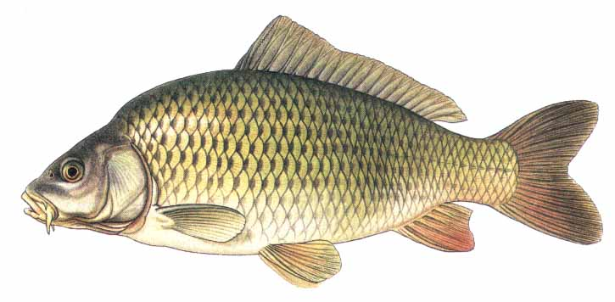
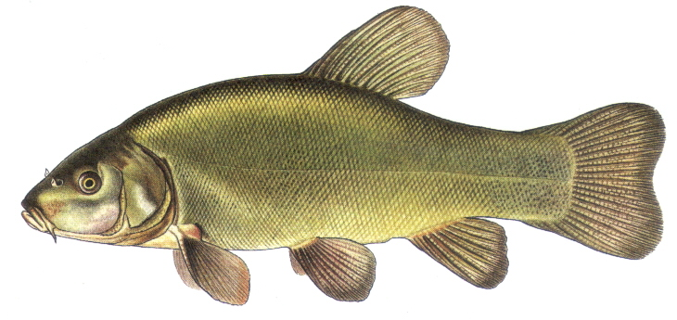
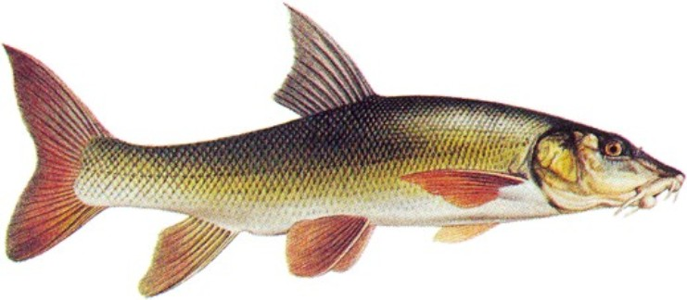
Kaprovité
Kapr obecný
Karas obecný
Lín obecný
Jelec tloušť
Parma obecná
Notes:
Obrázek: http://rybarimohelno.cz/index.php?document=ryba&nazev=Parma%20obecn%E1

Slide 4
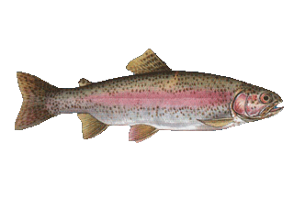
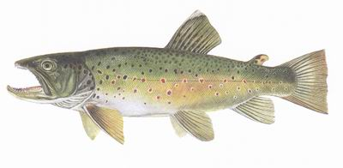
Lososovité
Typická je tuková ploutvička mezi hřbetní a ocasní ploutví
Pstruh obecný potoční
Losos obecný
Notes:
Obrázek: http://www.crslan.cz/upload/pepa/testryby/testyryby.html

Slide 5
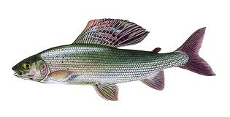
Lipanovité
Také má tukovou ploutvičku
Lipan podhorní
Notes:
Obrázek: http://www.google.cz/search?tbm=isch&hl=cs&source=hp&biw=1350&bih=655&q=losos+obecn%C3%BD&gbv=2&oq=losos+ob&aq=0&aqi=g1g-S5&aql=&gs_l=img.1.0.0j0i24l5.1000.21563.0.23156.8.8.0.0.0.0.156.951.1j6.7.0...0.0.4peJnqWhpIo#hl=cs&gbv=2&tbm=isch&sa=1&q=lipan+podhorn%C3%AD&oq=lipan&aq=0&aqi=g8g-S2&aql=&gs_l=img.1.0.0l8j0i24l2.3578.4484.0.6343.5.5.0.0.0.0.234.359.0j1j1.2.0...0.0.NiZULyNEBTI&bav=on.2,or.r_gc.r_pw.r_qf.,cf.osb&fp=9cd440b9d2086ee0&biw=1350&bih=655

Slide 6
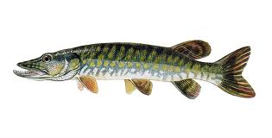
Štikovité
Štika obecná

Slide 7
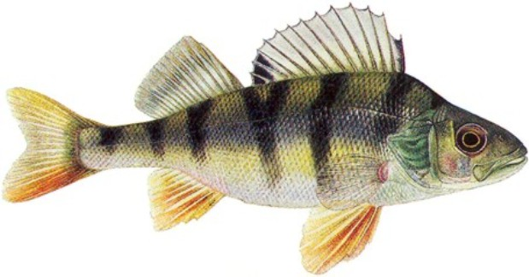
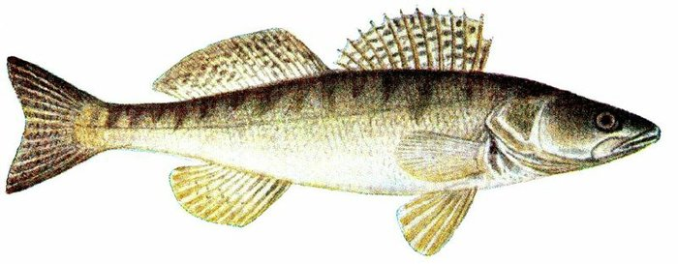
Okounovité
Okoun říční
Candát obecný
Notes:
Obrázek: http://rybarimohelno.cz/index.php?document=ryba&nazev=Okoun%20%F8%ED%E8n%ED

Slide 8
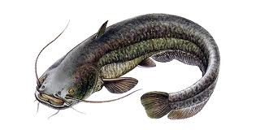
Sumcovité
Sumec obecný

Slide 9
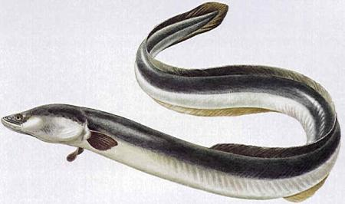
Úhořovité
Úhoř říční
Notes:
Obrázek: http://hrudik.sweb.cz/bar_ryby/U/uhor.htm

